Slide 1
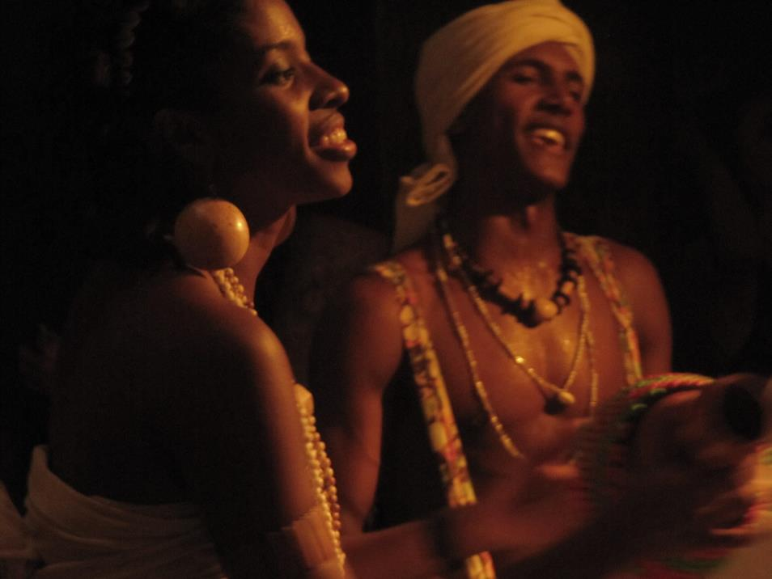

Ritmos Afro-brasileiros
PIBID - PROGRAMA INSTITUCIONAL DE BOLSAS DE INICIAÇÃO À DOCÊNCIA
UNIVERSIDADE FEDERAL DO MARANHÃO
CENTRO DE CIÊNCIAS HUMANAS – DEPARTAMENTO DE ARTES
CENTRO DE ENSINO LICEU MARANHENSE
Coordenador / UFMA: Prof. Daniel Lemos
Supervisor / Liceu Maranhense: Prof. Garcia Junior
Design:
www.imagetica.net/blog
garcia@imagetica.net
@imageticadesign
Imagética Design

Slide 2


ARTE - MÚSICA
RITMOS AFRO-BRASILEIROS
PIBID / UFMA
O samba é uma dança e um gênero musical afro-brasileiro que surgiu no início do século XX, e é encontrada em todo Brasil. Acredita-se que a origem do termo samba se origine de outro termo africano, semba, que significa umbigada ou batuque, que é também um gênero musical africano.

Slide 3
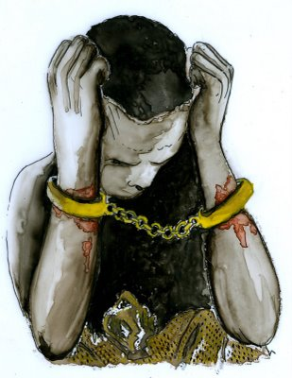
ARTE - MÚSICA
RITMOS AFRO-BRASILEIROS
PIBID / UFMA
No meio do século XIX com a transferência da mão de obra escrava da Bahia para o Vale do Parnaíba, junto com o declínio da produção de café, abolição da escravatura e o desenvolvimento comercial, os negros deslocaram-se para o Rio habitando os bairros da periferia.

Slide 4
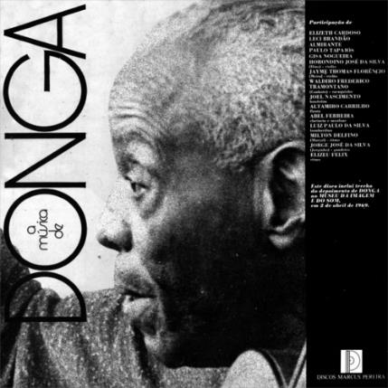
ARTE - MÚSICA
RITMOS AFRO-BRASILEIROS
PIBID / UFMA
O primeiro samba gravado foi o samba “pelo telefone”, cuja autoria foi reivindicada, por Donga (Ernesto dos Santos). Essa música gerou brigas e disputas por causa de sua autoria, já que, na época, os sambas eram compostos de forma coletiva em rodas de samba. A comercialização do samba fez com que os direitos autorais pertencessem a quem registrasse a composição primeiro.

Slide 5
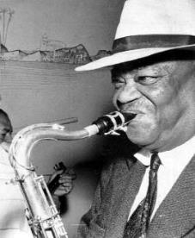
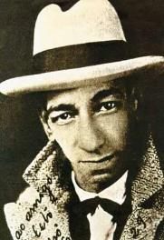
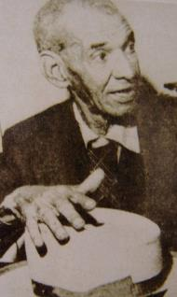
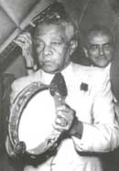
ARTE - MÚSICA
RITMOS AFRO-BRASILEIROS
PIBID / UFMA
A partir de 1922 o samba começou a se popularizar através do rádio, consolidando o gênero musical no mercado fonográfico e, consequentemente, chegando às casas da classe média. Os grandes compositores desse período foram:
Sinhô (José Barbosa da Silva) 1
Caninha (José Luís Morais) 2
Pixinguinha (Alfredo da Rocha Viana) 3
João da Baiana (João Machado Guedes) 4
3
1
2
4

Slide 6
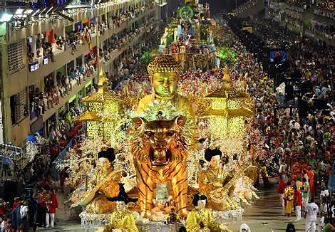
ARTE - MÚSICA
RITMOS AFRO-BRASILEIROS
PIBID / UFMA
A partir da década de 1920 e 1930 do século XX começam a surgir algumas variações do samba, tais como:
Samba-enredo
Surge no Rio de Janeiro durante a década de 1930. O tema está ligado ao assunto que a escola de samba escolhe para o ano do desfile. Geralmente segue temas sociais ou culturais. Ele que define toda a coreografia e cenografia utilizada no desfile da escola de samba.

Slide 7
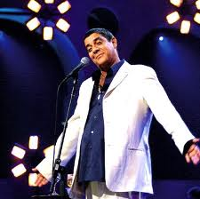
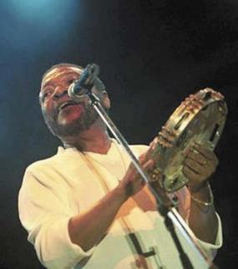
ARTE - MÚSICA
RITMOS AFRO-BRASILEIROS
PIBID / UFMA
Samba de Partido Alto
Com letras improvisadas, falam sobre a realidade dos morros e das regiões mais carentes. É o estilo dos grandes mestres do samba. Os compositores de partido alto mais conhecidos são: Moreira da Silva, Martinho da Vila e Zeca Pagodinho.

Slide 8
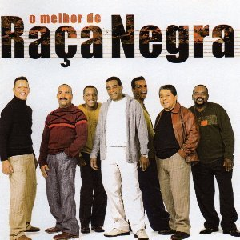
ARTE - MÚSICA
RITMOS AFRO-BRASILEIROS
PIBID / UFMA
Pagode
Nasceu na cidade do Rio de Janeiro, nos anos 70 (década de 1970), e ganhou as rádios e pistas de dança na década seguinte. Tem um ritmo repetitivo e utiliza instrumentos de percussão e sons eletrônicos. Espalhou-se rapidamente pelo Brasil, graças às letras simples e românticas. Os principais grupos são :Exalta Samba, Negritude Jr., Só Pra Contrariar, Raça Negra, Katinguelê, Patrulha do Samba, Pique Novo, Travessos, Art Popular.

Slide 9

ARTE - MÚSICA
RITMOS AFRO-BRASILEIROS
PIBID / UFMA
Samba-canção
Surge na década de 1920, com ritmos lentos e letras sentimentais e românticas. Exemplo: Ai, Ioiô (1929), de Luís Peixoto.
Samba carnavalesco
Marchinhas e Sambas feitas para dançar e cantar nos bailes carnavalescos. exemplos : Abre alas, Apaga a vela, Aurora, Balancê, Cabeleira do Zezé, Bandeira Branca, Chiquita Bacana, Colombina, Cidade Maravilhosa entre outras.

Slide 10
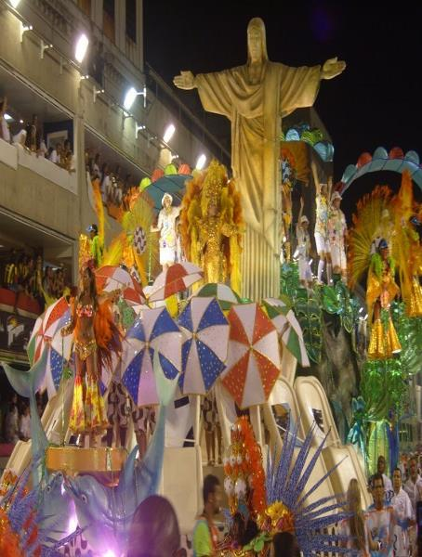
ARTE - MÚSICA
RITMOS AFRO-BRASILEIROS
PIBID / UFMA
Samba-exaltação
Com letras patrióticas e ressaltando as maravilhas do Brasil, com acompanhamento de orquestra. Exemplo: Aquarela do Brasil, de Ary Barroso gravada em 1939 por Francisco Alves.
Samba de breque
Este estilo tem momentos de paradas rápidas, onde o cantor pode incluir comentários, muitos deles em tom crítico ou humorístico. Um dos mestres deste estilo é Moreira da Silva .

Slide 11
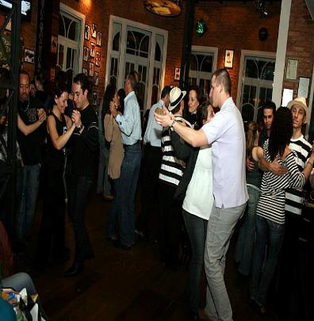
ARTE - MÚSICA
RITMOS AFRO-BRASILEIROS
PIBID / UFMA
Samba de gafieira
Foi criado na década de 1940 e tem acompanhamento de orquestra. Rápido e muito forte na parte instrumental, é muito usado nas danças de salão.
Sambalanço
Surgiu nos anos 50 (década de 1950) em boates de São Paulo e Rio de Janeiro. Recebeu uma grande influência do jazz.. Um dos mais significativos representantes do sambalanço é Jorge Ben Jor, que mistura também elementos de outros estilos.

Slide 12
ARTE - MÚSICA
RITMOS AFRO-BRASILEIROS
PIBID / UFMA
Dia Nacional do Samba
Comemora-se em 2 de dezembro o Dia Nacional
do Samba.

Slide 13
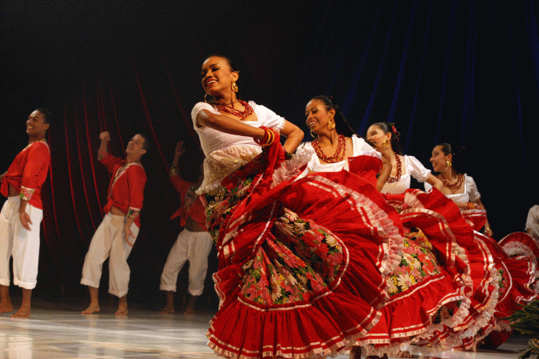
ARTE - MÚSICA
RITMOS AFRO-BRASILEIROS
PIBID / UFMA
CARIMBÓ
É um gênero musical que surgiu pelas redondezas de Belém e na Ilha marajoara no Pará. Segundo tudo o que se indica, foi criada pelos índios tupinambá que, segundo os historiadores, eram dotados de um senso artístico invulgar,
chegando a ser considerados, nas tribos, como verdadeiros semideuses.

Slide 14
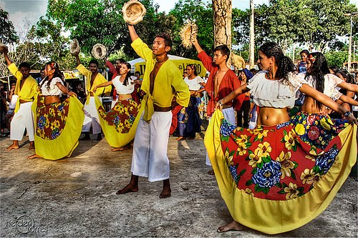
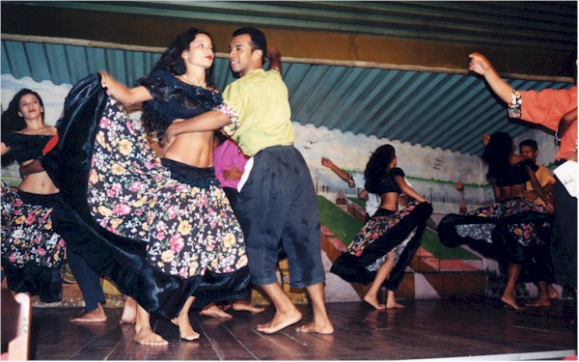
ARTE - MÚSICA
RITMOS AFRO-BRASILEIROS
PIBID / UFMA
Carimbó
Era uma dança em andamento monótono como a maioria das danças indígenas. Quando os africanos entraram em contato com ela adicionaram algumas características africanas como a síncope e o batuque.

Slide 15
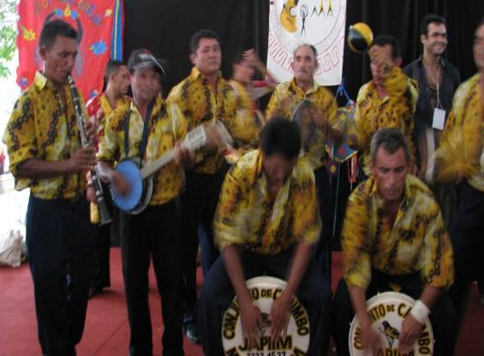
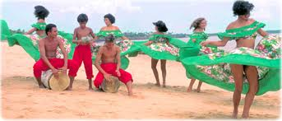
ARTE - MÚSICA
RITMOS AFRO-BRASILEIROS
PIBID / UFMA
Carimbó
A formação instrumental original era feita por dois curimbós (tambor feito de tronco de árvore. Nome do qual derivou o gênero) um alto e um baixo, flauta de madeira, maracás e viola cabocla de quatro cordas, hoje substituída pelo banjo.

Slide 16
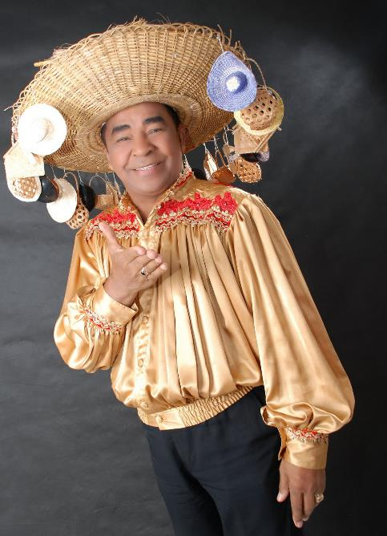
ARTE - MÚSICA
RITMOS AFRO-BRASILEIROS
PIBID / UFMA
Carimbó
O grande representante do Carimbó é o Pinduca, considerado o Rei do Carimbó. Compôs sucesso como: “garota do tacacá”, “carimbó no mato” e “carimbó do macaco”

